Slide 1
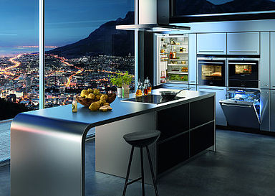

Ontwerpen (Huisinstallatie) H1.7 Toestellen
Technologie
Middenkader Engineering Peter van der Linden

Slide 2

Leerdoelen
Ik ben instaat om richtlijnen van de keuken uit te leggen.
Ik ben instaat om de richtlijnen van de badkamer uit te leggen.
Ik ben instaat om de verschillende toetstellen te benoemen.
Ik ben instaat om de groepen indeling te berekenen.

Slide 3
Inhoudsopgave
1.7.1 Type toestellen
1.7.2 – 17.4 Overzicht toestellen
1.7.5 Natte toestellen
1.7.6 Toestellen en eindgroepen
1.7.7 Gelijktijdigheidsfactor
1.7.8 – 1.7.10 Eisen aan toestellen
1.7.11 – 1.7.14 Eisen aan de badruimte
1.7.15 – 1.7.17 Ontwerpen groepen indeling
1.7.18 vragen
1.7.19 Verwerking

Slide 4
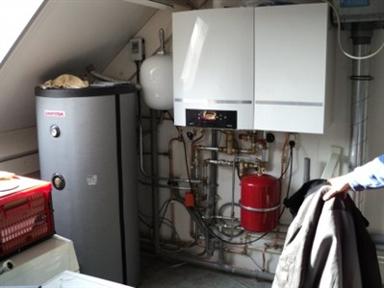
1.7.1 Type toestellen
Verplaatsbare toestellen:
Variabele locatie
Stekker verbinding
WCD aansluiting
Metalen gestellen aarden (behalve laag vermogen)
Vaste toestellen:
Definitieve montage toestel
WCD aansluiting
Vaste aansluiting
Natte toestellen:
Geplaatst in vochtige omgeving
Watercircuit in apparaat.
WCD aansluiting

Slide 5
1.7.2 Overzicht toestellen (1)
Naam | Aansluitwaarde
Afzuigkap | Max 250VA
Diepvrieskast | 100-350VA
Fornuis | 10000VA
Grill | 1000-2000VA
Magnetron | 800-2000VA
Frituurpan | 1600-2000VA
Hogedrukpan | 1300VA
Keukenmachine | 350-500VA
Koelkast | 100-200VA
Koffiemolen | Max 200VA
Koffiezetapparaat | 600-1500VA
Melkkoker | 500VA
Waterkoker | 1000VA
Broodrooster | 400-1500VA
Warmhoudplaat | 150-850VA

Slide 6
1.7.3 Overzicht toestellen (2)
Naam | Aansluitwaarde
Badkamerkachel | 1000-1500VA
Centrale Verwarming (CV) | 50-200VA
Heetwaterreservoir | 450-2750VA
Droger | 2000-3300VA
Wasmachine | 2200-3500VA
Centrifuge | 200-300VA
Droogkast | 2000VA
Haardroger | 300-800VA
Handdoekdroger | 200VA
Radiatorkachel | 1000-3000VA
Sauna | 2000VA
Strijkmachine | 1100-3000VA
Strijkijzer | 750-1200VA
Zonnenbank | 300-500VA

Slide 7
1.7.4 Overzicht toestellen (3)
Naam | Aansluitwaarde
Boormachine | 250VA
Personal Computer (PC) | 300VA
Laptop | 200-600VA
Elektrisch deken | Max 200VA
Radiotoestel | 40-100VA
Home cinema set | 150-600VA
Televisie toestel | 400VA
Looplamp | 100-150VA
Grasmaaimachine | 600VA
Slijpmachine | 150VA
Soldeerbout | 25-100VA

Slide 8
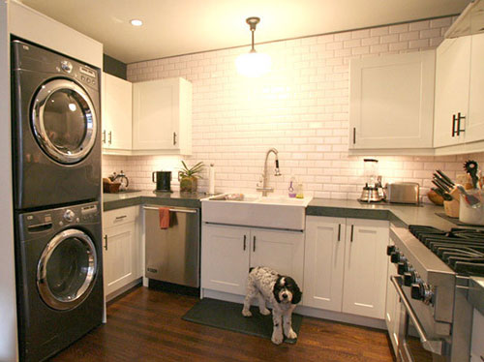
1.7.5 Natte toestellen
Natte toestellen staan in contact met vochtige ruimte (badruimte & keuken).
Door natte toestellen stroom inwendig water.
Aanbeveling eigen eindgroep (niet vereist).
WCD met beschermingscontact vereist.
Natte toestellen in de keuken (plaats
apparatuur in de hoeken)
Wasmachine in de keuken wordt om
hygiënische redenen afgeraden.

Slide 9
1.7.6 Toestellen en eindgroepen
Toestellen <1500VA op gemengde eindgroep
Toestel 1500 – 2000VA eigen eindgroep (advies)
Toestel >2000VA eigen eindgroep (eis)
Toestel op eigen eindgroep wordt toestel eindgroep genoemd.
Toestel met eigen eindgroep wordt niet mee gerekend in WCD aansluitingen.

Slide 10

1.7.7 Gelijktijdigheidsfactor
Toestellen tegelijk aan kunnen overbelasting geven.
Toestellen tegelijk aan kan dus niet.
Eindgroep toch correct af gezekerd.
Hoe groot is de kans dat toestellen tegelijk aanstaan.
Bestek geeft daarom een gelijktijdigheidsfactor aan.
Frituurpan:
Energie verbruik 1600VA
Gelijktijdigheidsfactor x0,4
Vermogen ontwerp 640VA

Slide 11
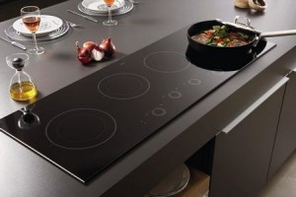
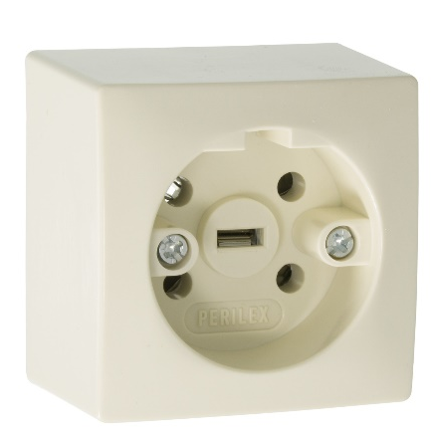
1.7.8 Eisen aan toestellen (1)
Kooktoestel/fornuis:
Leiding 19mm
Drie-fase aansluiting (L1, L2, L3, N, PE)
Perilex aansluiting
Gas aansluiting → loze leiding
Geen gas aansluiting → bedrade leiding
Inbouw apparatuur keukenmeubel:
Alle inbouw apparatuur krijgen eigen WCD
Extra WCD aansluitingen voor keuken apparatuur
WCD’s zijn over twee eindgroepen verdeeld
Leiding 16mm
Inbouwdoos
Montage hoogte 30cm vanaf vloer
Montage hoogte 1m vanaf vloer
Montage hoogte 2m vanaf vloer
Montage hoogte 30cm vanaf plafond

Slide 12
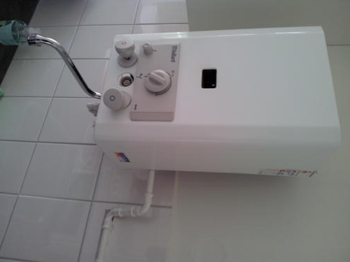
1.7.9 Eisen aan toestellen (2)
Warmwatervoorziening:
Leiding 19mm
Inbouwdoos
Locatie keuken, badruimte, zolder
Montage in de omgeving van het aftappunt
Gas aansluiting → loze leiding
Geen gas aansluiting → bedrade leiding
Combi CV ketel → leiding niet vereist
Stadsverwarming → leiding niet vereist
Wasmachine:
Leiding 16mm
Inbouwdoos
Locatie badruimte, (bij)keuken, wasruimte
Bedrade leiding (L, N, PE)

Slide 13
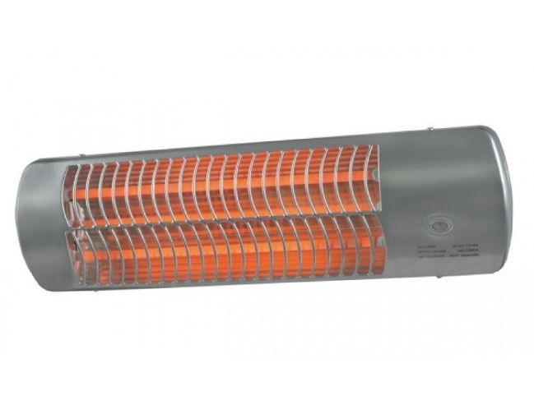
1.7.10 Eisen aan toestellen (3)
CV installatie:
Locatie cv-ruimte, bergruimte, zolder
Geen eigen aansluiting vereist
WCD met beschermingscontact
Montage in de omgeving van het aftappunt
Verwarmingstoestel:
Leiding 16mm
Inbouwdoos
Locatie badruimte
Bedrade leiding (L, N, PE)
Montage hoogte 2m vanaf vloer

Slide 14
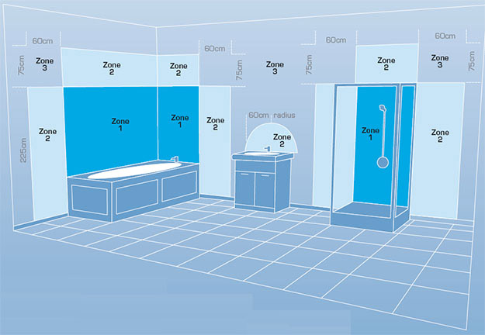
1.7.11 Eisen aan de badruimte (1)
Badkamer is een vochtige omgeving.
Aanraken van spanning voerende delen gevaarlijk.
Leidingen min. 50mm diep in wand.
De badruimte wordt verdeeld in 4 zone’s:
Zone 0
Zone 1
Zone 2
Zone 3

Slide 15
1.7.12 Eisen aan de badruimte (2)
Zone 0:
In badkuip
Op douchebak
Vaste toestellen
Vaste leidingen
Badkuip ontwerp
12VAC SELV-keten (Safety Extra Low Voltage)
IP-classificatie 67&68
Zone 1:
Boven badkuip 225cm
Boven douchebak 225cm
Vaste toestellen
Vaste leidingen
Badkuip ontwerp
Uitzondering warmwatertoestel
IP-classificatie 65

Slide 16
1.7.13 Eisen aan de badruimte (3)
Zone 2:
Boven badkuip 225-300cm
Boven douchebak 225-300cm
Naast badkuip 60cm
Naast douchebak 60cm
Vaste toestellen
Vaste leidingen
Badkuip ontwerp
Uitzondering warmwatertoestel
Uitzondering TL-armatuur
IP-classificatie 43&45
Zone 3 (gewone ruimte):
Aarding PE
IP-classificatie 20

Slide 17
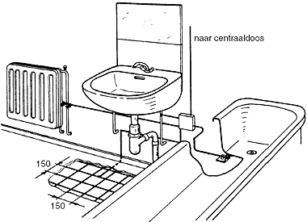
1.7.14 Eisen aan de badruimte (4)
Potentiaalspanning
Potentiaalspanning vereffenen
Leidingen koppelen
Blanke koperen leiding 4mm²
Centraal aardpunt:
Verlichting
Warmwatertoestel
Wasmachine
Droger
Badkamerkachel
Metalen badkuip
Radiator
Waterleiding
Vloerwapening

Slide 18



1.7.15 Ontwerp groepen indeling (1)
Voorbeeld: X=30x / E=12x
Toestellen: WS 3100VA / DR 2600VA / CV 250VA / OV 1600VA
Eindgroep: 16A (3680VA)
Aansluiting: 1-fase
Groep | Vermogens in VA 200 60 L1 L2 L3
1 | 8x = 1800 | 5 = 300 | CV = 250 | 2350
2 | 10x = 2000 | 4 = 240 |  | 2240
3 | 12x = 2400 | 3 = 180 |  | 2580
4 |  |  | WS = 3100 | 3100
5 |  |  | DR = 2600 | 2600
6 |  |  | OV = 1600 | 1600
9
10
11
12

Slide 19
1.7.16 Ontwerp groepen indeling (2)
Voorbeeld: X=30x / E=12x
Toestellen WS 3100VA / DR 2600VA / CV 250VA / OV 1600VA / KP 9000VA
Eindgroep: 16A (3680VA)
Aansluiting: 3-fase
Groep | Vermogens in VA 200 60 L1 L2 L3
1 | 8x = 1800 | 5 = 300 | CV = 250 | 2350
2 | 10x = 2000 | 4 = 240 |  |  | 2240
3 | 12x = 2400 | 3 = 180 |  |  |  | 2580
4 |  |  | WS = 3100 | 3100
5 |  |  | DR = 2600 |  | 2600
6 |  |  | OV = 1600 |  |  | 1600
9 |  |  | KK = 9000 | 3000 | 3000 | 3000
10
11
12

Slide 20
1.7.17 Ontwerp groepen indeling (3)
Voorbeeld: Woning X=20x / E= 8x // Keuken X = 8x / E = 2x
Toestellen VW 2600VA / GR 1800VA / WK 1900VA / KA 1200VA / OV 1600VA / KK 300VA
Eindgroep: 16A (3680VA)
Aansluiting: 1-fase Gelijktijdigheidsfactor 0,4x
Groep | Vermogens in VA 200 60 L1 L2 L3
1 | 4x = 800 | 1 = 60 | WK = 760 KK = 120 | 1740
2 | 4x = 800 | 1 = 60 | OV = 640 KA = 480 | 1980
3 | 8x = 1600 | 4 = 240 | GR = 720 | 2560
4 | 12x = 2400 | 4 = 240 |  | 2640
5 |  |  | VW = 2600 | 2600
6
9
10

Slide 21
1.7.18 Vragen
Is een droger een nat toestel.
Is voor een heetwaterreservoir van 2000VA een aparte eindgroep nodig.
Wat is het doel van het begrip “gelijktijdigheidsfactor”.
Wanneer wordt de leiding van een kooktoestel bedraad.
Is er een leiding noodzakelijk voor de warmwatervoorziening wanneer er stadsverwarming aanwezig is.
Hoeveel zone’s onderscheiden we in de badruimte.
Aan welke eisen moet de bubbelbad pompinstallatie voldoen.
Wat is het voordeel van een potentiaalvereffeningsvloer.

Slide 22

1.7.19 Verwerking
Vragen uit het werkboek
Vraag 23 t/m 32
Oefenopdracht
- Maak een overzicht van de toestellen met
geen / advies / verplicht eigen eindgroep
1-fase woning
3-fase woning

